Slide 1
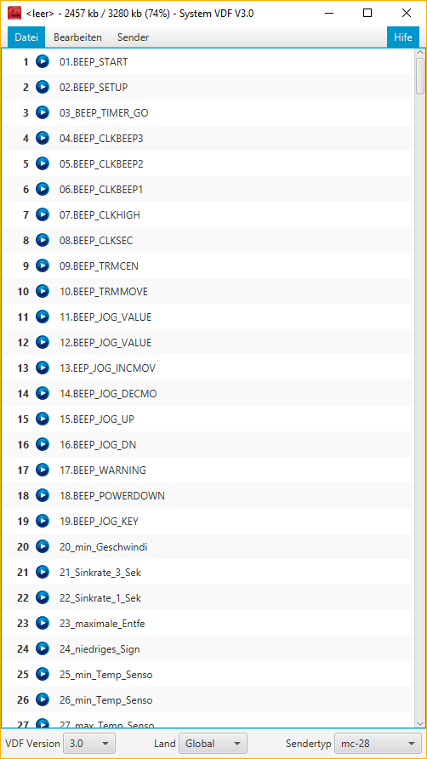

Liste der Ansagen
Wiedergabe
Name
Nummer der Ansage
Länder-kennung
VDF Version
Sendertyp

Slide 2
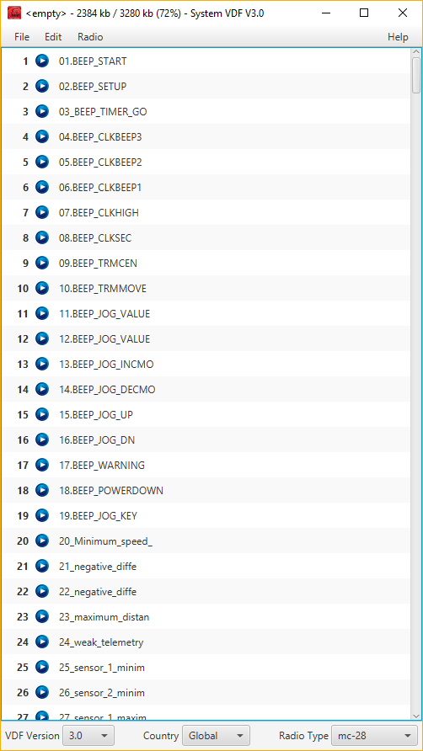
List of announcements
Playback Button
Announcement Name
Announcment Number
Country Code
VDF Version
Radio Type

Slide 3
Dateiname
VDF Variante und Version
Speicher-verbrauch

Slide 4
File Name
VDF Variant and Version
Memory Usage

Slide 5
VDF Version
Sendertyp
Länder-kennung

Slide 6
VDF Version
Radio Type
County Code

